Slide 1
Gedrag
• Gedrag is/zijn de waarneembare handelingen van een dier of mens
• We proberen gedrag te
kwalificeren (wat doet een dier)
kwantificeren (hoe vaak doet een dier iets)
• Gedrag moet objectief beschreven worden (zonder persoonlijk
waardeoordeel)
Dus niet zeggen: die hond is lief, maar…….
die hond doet de oren iets naar achteren en kwispelt met
zijn staart.
In dat laatste geval moet je ook omschrijven wat staartkwispelen is: de staart
heen en weer bewegen. Anders weet iemand niet wat je bedoelt.
• Vermenselijking van gedrag (lief, dom, slim, schattig, schrander etc.)
noemen we antropomorfiseren.

Slide 2
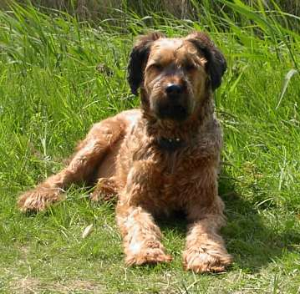
• We proberen alle waarneembare handelingen te omschrijven en geven voor
het gedrag een afkorting.
Voorbeelden:
Krabben oor: hond krabt zich met een achterpoot aan/achter de oren: kr-o
Krabben grond: hond krabt met voorpoten een gat in de grond: kr-gr
Lopen, rennen, springen: hond loopt; rent, springt: resp. lp,re,spr.
• Een lijst met handelingen en beschrijvingen noemen we een ETHOGRAM.
Zo’n ethogram kan tientallen verschillende handelingen omvatten.
• Met een ethogram kwalificeer je gedrag

Slide 3
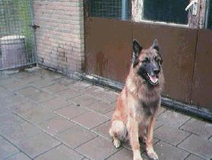
• Hier volgt een voorbeeld van zo’n ethogram
Handeling: | Afk. | Beschrijving:
krabben oor | Kr-o | Krabt met poot achter oor
kwispelen | Kw | Beweegt met staart heen en weer
zitten | Zt | Hond zit op z’n achterwerk
Etc.

Slide 4
• Gedrag willen we ook kwantificeren: hoe vaak doet hij iets?
• We kunnen gedrag op twee manieren kwantificeren:
In een bepaalde tijd alle soorten gedrag turven en bij elkaar optellen.
Per (bijv.) 5 seconden opschrijven wat een dier doet.
• voorbeeld van 1: lopen (lp) IIIII IIIII IIII 14x
liggen (lg) IIII 4x
spieden (sp) IIIII III 8x
krabben (kr) IIIII IIII III 13x
voedsel zoeken (vz) II 2x
etc.
• In beide gevallen hebben
we PROTOCOL gemaakt.
• voorbeeld van 2: seconde: handeling:
0 spr
5 vz
10 vz
15 lg
etc.
• Wij gaan in dit practicum
aan de slag met voorbeeld 2.

Slide 5
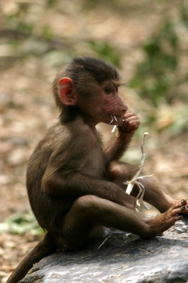
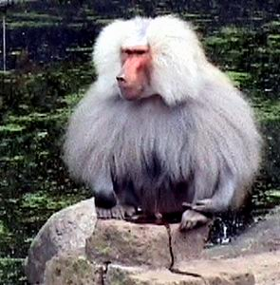
• We gaan nu oefenen in het maken van een ethogram.
• We doen dit aan de hand van een video van een jonge baviaan.
We gaan eerst de video gewoon bekijken ( 2 delen 1 en 1,5 minuten lang)
Let goed op wat het aapje allemaal doet (het is een zeer beweeglijk dier)
Start film jonge baviaan
• Kon je zeggen: “Ons aapje was veel aan het spelen? ………………
• We gaan nu de film nogmaals starten en maak nu opdracht 1 (ethogram)

Slide 6
• Te onderscheiden zijn:
Gedrag | Afk. | Omschrijving:
Lopen | Lo | Aapje loopt
Rennen | Re | Aapje loopt snel
Zitten | Zi | Aapje zit op z’n achterwerk
Tak pakken | Pa | Aapje pakt iets
Onderzoeken | Oz | Aapje onderzoekt iets/voorwerp
Voedsel zoeken | Vz | Aapje rommelt in de grond op zoek naar voedsel
In de mond stoppen/ eten | Et | Aapje stopt iets (voedsel) in de mond
Aanvallen | Av | Aapje valt andere aap aan
Vluchten | Vl | Aapje rent snel bij andere aap vandaan
Rondkijken | Rk | Aapje kijkt in het rond/houdt apen in de gaten
Springen | Sp | Aapje springt omhoog (evt. In boom)
Klimmen | Kl | Aapje klimt in boom/tak
Hangen | Ha | Aapje hangt aan tak (of andere aap)
Krijsen | Kr | Aapje krijst naar andere aap

Slide 7
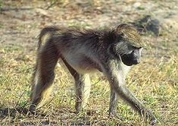
• Neem nu je protocoleerblad van practicum 0 (oefenen protocoleren) voor je.
We werken in tweetallen (dus van elke groep van 4 personen, 2 x 2 mensen).
We gaan nu voor de derde keer kijken naar de video en dan verdelen
we de taken:
- Rob zegt om de 5 sec. “JA”
- Op dat moment zegt één van jullie tweeën wat het aapje doet, de ander
noteert het in het juiste secondenhokje.
Start film jonge baviaan

Slide 8
•Als je het een beetje goed hebt gedaan, zou er het volgende protocol uit
moeten komen:
Seconde | 1ste minuut | 2de minuut | 3de minuut
5 | Kl | Oz | Lo
10 | Rk | Et | Av
15 | Rk | Sp | Zi
20 | Lo | Oz
25 | Rk | Et
30 | Kl | Rk
35 | Ha | Lo
40 | Vl | Lo
45 | Lo | Oz
50 | Re | Oz
55 | - | Oz
60 | Pa | Oz
En …….lijkt het er een
beetje op?
Veel succes met het echte
(live) werk!

